Slide 1




Аналітичне дослідження в рамках Проекту «Економічні можливості постраждалим від конфлікту», що впроваджується Українським
Жіночим Фондом, за підтримки Агентства США
з міжнародного розвитку (USAID)
Розвиток та підтримка малого та середнього
бізнесу в Луганській та Донецькій областях

Slide 2
Бізнес Арена
https://arena.ua/
Це безкоштовний ресурс для пошуку ідей для бізнесу

Slide 3

Що ви отримуєте
від партнерства БА та УЖФ?
Ідеї для бізнесу у своєму регіоні
Аналіз бізнесу
Поради щодо покращення фінансового розвитку
Навчання
Менторська підтримка
(наставник на 3-6 місяців)
План дій на рік

Slide 4
Мета аналітичного дослідження

Slide 5

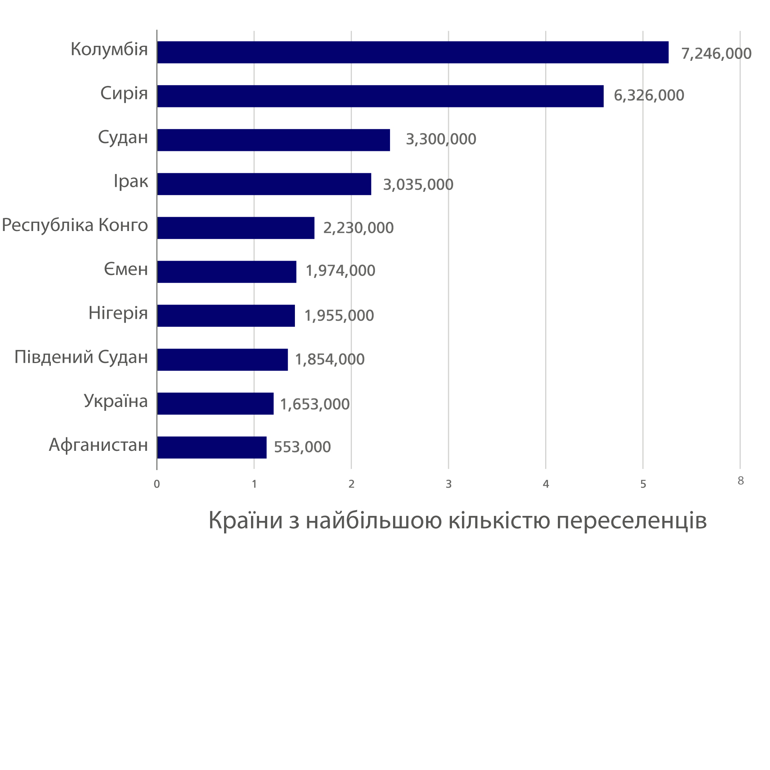
Регіональний рейтинг Doing business
За даними Центру моніторингу внутрішнього переміщення
(Internal Displacement Monitoring Centre - IDMC), Україна
входить до першої десятки країн світу за кількістю ВПО:
Близько половини всіх переміщених всередині країни осіб
оселилися у підконтрольних українському уряду районах
Донецької (близько 519 тис.) та Луганської (288 тис.) областей.
Згідно даних Державної служби зайнятості України серед переселенців, що зареєструвалися як безробітні:
особи з вищою освітою – 64%
з професійно-технічною – 22%
із середньою освітою – 14%
Розподіл серед усіх безробітних становить:
з вищою освітою — 44%,
із професійно-технічною — 35%
з середньою — 20%.

Slide 6
Характерні проблеми регіону
Регіональні проблеми:
• розташування поряд із лінією розмежування та загроза поновлення бойових дій;
• невизначеність статусу та майбутнього регіону;
• логістичні проблеми, пов'язані із пересування по області через чисельні блок-пости та постійні перевірки;
• відтік молодих та кваліфікованих кадрів;
• відсутність належної інфраструктури;
• відсутність професійних бізнес-інкубаторів, які могли би надавати консультаційну та освітню допомогу бажаючим започаткувати власну справу або підвищити рівень знань;
• найбільша кількість ВПО серед всіх областей України;
• великий обсяг заборгованість по заробітних платах на державних підприємствах;
• високі тарифи на комунальні послуги;
• необґрунтовано висока орендна плата;
• неузгодженість державної політики у сфері виділення придатних для роботи приміщень чи земель (вільні приміщення нерідко простоюють і не здаються через бюрократичні процедури чи умисний супротив з боку зацікавлених осіб);
Основні перешкоди для відкриття або відновлення власної справи:
• нестача грошей для стартового капіталу;
• нестача оборотних коштів;
• небажання банків кредитувати ВПО (через відсутність заставного майна, постійного місця проживання і нестабільністю економіки в цілому);
• тривалість процесу напрацювання нової клієнтської бази;
• порівняно низький рівень платоспроможності потенційних клієнтів;
• неможливість придбати нове обладнання або перевезти обладнання з виробництва, що залишилися на окупованих територіях;
• відсутність налагодженого моніторингу (консультативної підтримки) нових бізнесів протягом певного періоду після початку роботи;
• високе податкове навантаження та відсутність податкових канікул на старті бізнесу;
• труднощі з оформлення документів та ліцензій, наприклад, щодо земельних питань;

Slide 7
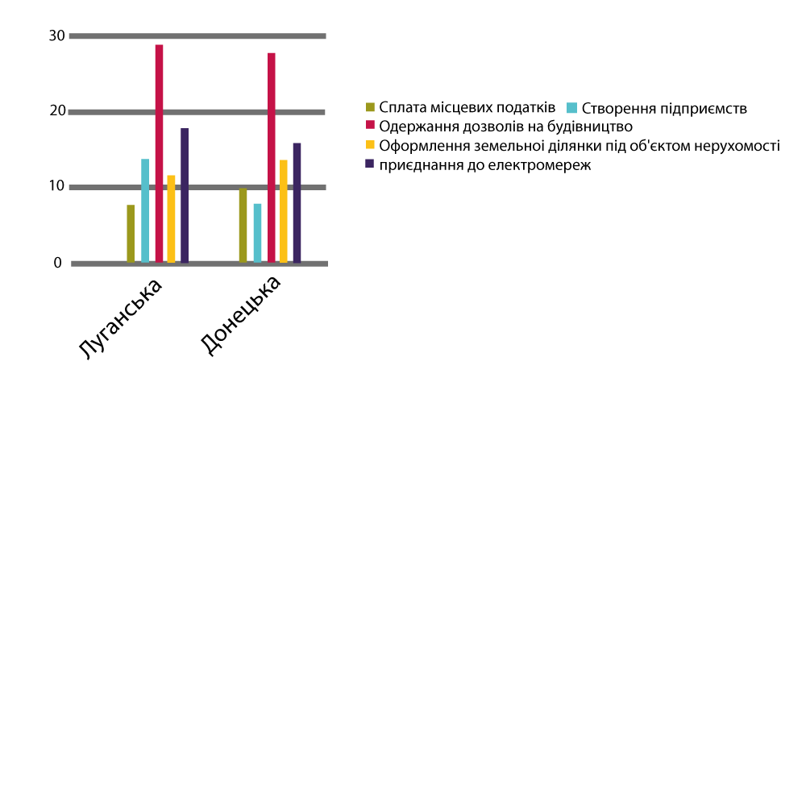
Регіональний рейтинг Doing business
У 2017 році в Україні з'явився регіональний рейтинг Doing business, основою даного дослідження стала адаптована методологія Світового банку. Для першого дослідження було взято п'ять напрямків взаємодії підприємців з місцевими органами влади
Суми - 107
Львівська область - 103
Івано-Франківська - 101
Кіровоградська – 101
Тернопільська область - 100
Донецька область - 89
Чернігівська область – 81
Херсонська – 79
Луганська – 75 балів
Максимально можливий бал – 171

Slide 8
Де шукати ідеї для бізнесу в регіоні?
Побутові послуги
Місцеві продукти харчування
Швидке харчування
Освітні послуги
Енергоефективність
Послуги в інтернеті
Віддалена робота - фріланс

Slide 9
Продавати туди, де є гроші
Ставити для початку мету заробити місячну середню зарплату
Регулярність та непереривний бізнес процес
Ведіть переговори, домовляйтеся, об'єднуйтеся

Slide 10
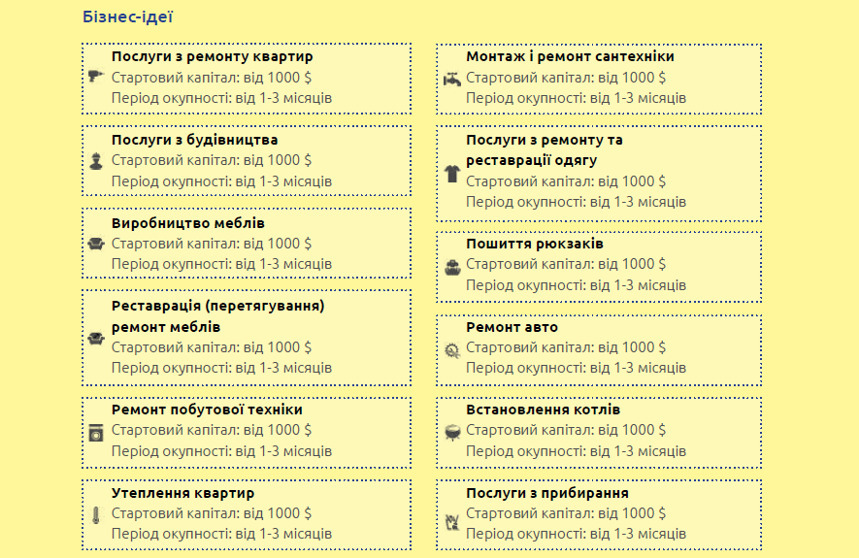


Ринок побутових послуг
Тенденції: ринок побутових послуг в Донецькій області вважається несформованим та неструктурованим. Незважаючи на падіння платоспроможності населення та скорочення ринку після 2014 року, спостерігається повільне зростання. Перспектива входження в ринок залишається високою через великий відсоток наданих послуг незадовільної якості та низького технічного рівня надавачів послуг.
Загрози: невисока рентабельність, яка компенсується відносно невеликим порогом входження (стартових інвестицій).
Можливості: запровадження мораторію на експорт лісу-кругляка призвело до росту деревообробки в країні, що позначилось на виробництві. Так, на 27% зросла меблева промисловість, на 17% деревообробно, на 7% паперова (в доларах США).

Slide 11
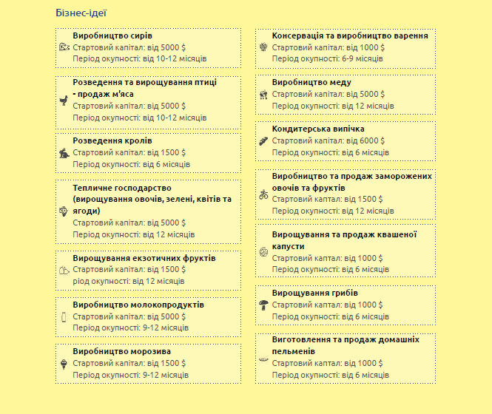

Ринок місцевих продуктів харчування
Тенденції: в Україні споживачі щороку все більше надають перевагу придбанню продуктів харчування на «базарах» у прямих поставників, ніж у супермаркетах. Падіння рівня достатку населення робить актуальним виробництво продуктів харчування за найменшої ціни за рахунок виготування неподалік від місць споживання.
Можливості: згідно зі звітом американської консалтингової компанії Zion Market Research, світовий ринок все більше потребує фруктів та овочів, які пройшли глибоку переробку. У 2014 році ця галузь сягнула 203,3 млрд USD, а у 2020 році очікують росту до 319,9 млрд USD, а це 7,9% росту з 2016 до 2020.
Загрози: необхідність у наявності спеціальних знань, навичок та вмінь виробництва. Вирощування потребує земельні ділянки, доступ до яких ускладнюють існуючи бюрократичні перепони.

Slide 12
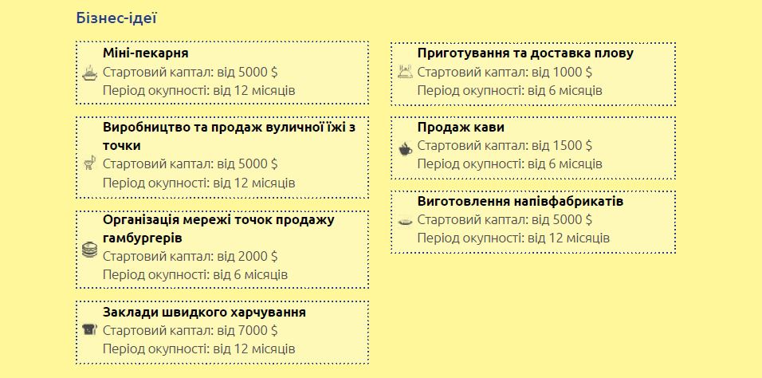
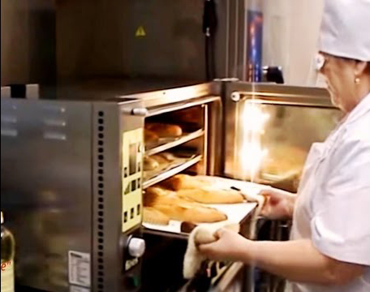
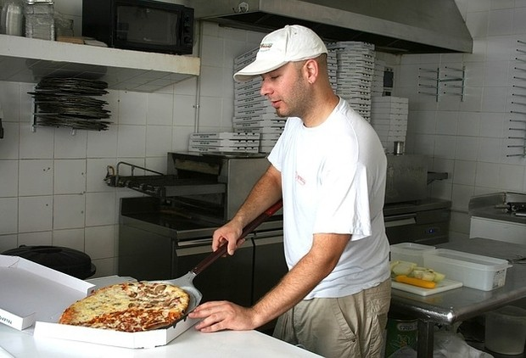
Ринок швидкого харчування
Тенденції: починаючи з 2016 року ринок поступово відновлюватися. Загальна структура ринку складається з 20% продукції реалізованої з автономних точок продажу та 80% складають заклади швидкого харчування. Значно розширили ринок швидкого харчування заклади та сервіси, що надають послугу доставки продуктів харчування на дім чи в офіс. В найближчому майбутньому попит на швидке харчування буде зростати через активну зміну структури економіки та розвиток інформаційних технологій, які полегшують виробничі процеси та процеси комунікації із клієнтами.
Можливості: спостерігається тенденція, що у кризові часи клієнти схильні економити, але не відмовлятися від фаст-фуду загалом.
Ключові фактор успіху: розуміння цільової аудиторії та попиту з метою визначення відповідного формату; якість наданих послуг: свіжі продукти, умови зберігання, чистота, відповідальний та клієнторієнтований персонал.

Slide 13
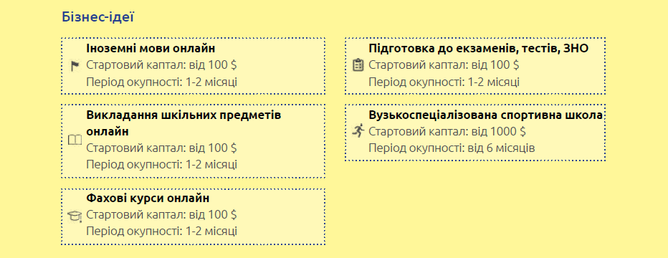

Ринок освітніх послуг
Тенденції: географічний фактор відходить на другий план, на перший план виходить рівень фахівця та якість наданих послуг.
Можливості:
стабільно зростаючим та насиченим є ринок вивчення іноземних мов;
постійний попит мають курси підготовки до екзаменів, тестів, ЗНО, як з іноземних мов, так і інших предметів;
основні шкільні предмети та окремі фахові напрями навчання студентів.
Перевага онлайн навчання полягає в економії часу учнів на пересування до місця проведення навчання та економії грошей на громадський транспорт. Економічний спад, збільшення безробіття та активна зміна структури економіки України позитивно впливає на розвиток освітніх послуг через запит на здобуття нової професії, перекваліфікації, тощо. Дослідження прогнозують зростання ринку освітніх послуг на 3-7% щорічно.
.
Загрози: головною потребою на шляху організації успішного бізнесу є наявність фахових викладачів високої якості.

Slide 14
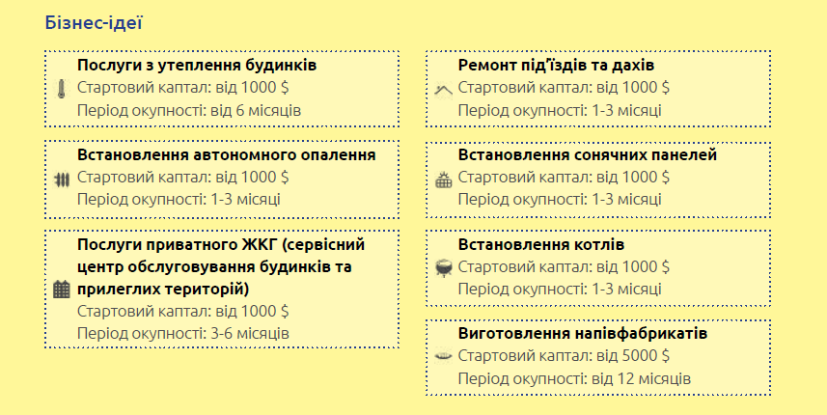

Ринок послуг з енергоефективності
Тенденції: ринок послуг енергоефективності один з небагатьох, що буде розвиватися незалежно від економічного стану країни. Підвищення енергоефективності - це шлях до енергетичної незалежності; можливість для власників квартир та будинків економити на комунальних послугах; держава щороку виділяє кошти на впровадження проектів з енергоефективності; Європейський Союз щороку вкладає сотні мільйонів євро в проекти енергоефективності України.
Можливості: Близько 70% житлового фонду України потребують термомодернізації, тобто утеплення зовнішніх стін, заміни застарілих вікон, модернізації мереж опалення та гарячого водопостачання, встановлення індивідуального опалення. Активно зростає інтерес з боку побутових споживачів (населення) до установки невеликих індивідуальних сонячних електростанцій (потужністю до 30 кВт).
Загрози: необхідно мати відповідну кваліфікацію з технічних знань.
.

Slide 15
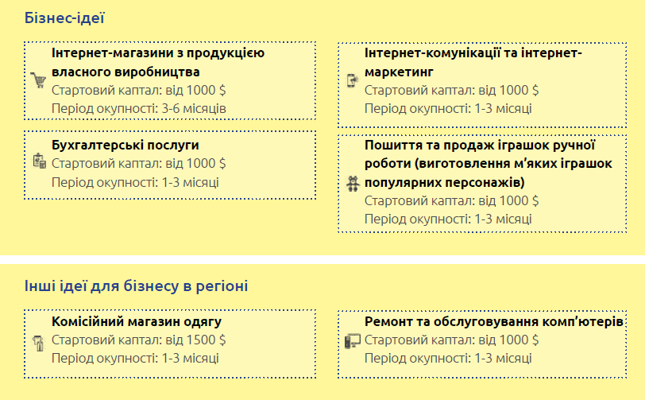

Ринок інтернет-послуг
Тенденції: кількість онлайн-користувачів в Україні уже впритул наблизилася до позначки 15 мільйонів людей, і багато з них регулярно здійснюють покупки в Інтернеті. Навіть в умовах загального падіння економіки України темпи зростання сектора електронної комерції вражають.
.

Slide 16

Ринок інтернет-послуг: фріланс
Фріланс - робота за наймом, коли замовник шукає виконавця для вирішення конкретних завдань на конкурентному ринку фахівців. Замовник дає технічне завдання, регулює терміни і перевіряє роботу. Якщо робота відповідає всім вимогам, замовник перераховує обумовлену суму виконавцю. Фрілансер - фахівець, який виконує роботу на замовлення, який не має постійного місця роботи та фіксованої заробітної плати, а робочий графік спланований самостійно.
Категорії в яких можна розпочати роботу фрілансера
.
Дизайн/арт
Дизайн візиток
Дизайн поліграфії: брошури, листівки, афіші, банери тощо
Дизайн сайтів
Ілюстрації та рисунки
Інфографіка
Логотипи
Оформлення сторінок в соціальних мережах
Розробка шрифтів
Фірмовий стиль
Послуги
Відеозйомка
Фотографування
Контент-менеджер
Маркетингові дослідження
Обробка даних
Пошук та збір інформації
Розробка презентацій
Хендмейд
Створення сайтів
Робота з текстом
Копірайтинг
Набор тексту
Написання статей
Написання сценаріїв
Розробка слоганів
Редактура та коректура тексту
Рерайтинг
Реферати, дипломні, курсові
Написання віршів, прози, пісень, тощо
Аудіо/відео
Створення анімації
Аудіо/відео монтаж
Відеореклама
Музика
Обробка аудіо
Обробка відео
Транскрибація
Послуги диктора

Slide 17
Відкривайте власну справу!
Заробляйте!

